Slide 1
Welkom op de informatieavond
Verkenning kwaliteit dakpannen
Wijk Albertshoven

Slide 2
Agenda
Welkom
Doel van de avond
Verkenning kwaliteit van dak en pannen
Resultaten van de verkenning
Ervaringen van bewoners
Samenvatting, resultaten en conclusies
Wat heeft deze avond u gebracht?

Slide 3
Waarom een verkenning?
Aanleiding tot een verkenning is antwoord vinden op vragen van omwonenden of de dakpannen op onze huizen vervangen moeten worden gezien hun leeftijd, of dat er andere mogelijkheden zijn voor voorkomen van lekkages.

Slide 4
Verkenning uitgevoerd door: Peter Pfeijffer, Jeroen Frissen, Bert Eradus, Wim Tijbosch en Harm Meijer

Slide 5
Daadwerkelijke interesse en aanvullende zaken
Interesse in het vervangen van isolatie.
Interesse in het tegelijk vervangen van een Veluxraam.
Interesse in het verwijderen van het open-haard-schoorsteen.
Wij hebben interesse in het tevens vervangen van boeidelen.
Ik wil eerst een dakkapel laten plaatsen en 1 jaar later de pannen vervangen.
Is het mogelijk om alleen de pannen aan de straatkant te vervangen?
Zijn er problemen omdat de dakvorsten zijn vastgekit aan de pannen?
Kan het verwijderen en terugplaatsen van zonnepanelen worden uitgevoerd door dezelfde aannemer?
Kunnen pannen inderdaad zonder probleem aansluiten op andere daken?
Wij zijn 70 jaar en hebben geen problemen. Wij willen vooral weten hoe noodzakelijk vernieuwen is.
Is het mogelijk om een half dak te vernieuwen (daar is namelijk lekkage; waar de zonnepanelen liggen niet)?

Slide 6
Verkenning dakpannen vanuit 5 invalshoeken
(Referentiekader)
De extra werkzaamheden / zaken bij een aantal geïnteresseerden.
Ervaring van bewoners : wel of niet nieuwe dakpannen en waarom.
Kennis en kunde bij Vereniging Eigen Huis over dakdekkers.
Het uitvoerend dakdekker bedrijf, organisatie en kwaliteit.
De noodzaak / urgentie om de dakpannen te vernieuwen.

Slide 7
Verkenning dakpannen
Eigen ervaring Peter Pfeijffer, du Perronhove 6.
Vereniging Eigen Huis.
(*) Ervaring Huib, hoek Nesciohove / van Oudshoornhove 38.
(*) Ervaring Bart Mulder, Roelantshove 9.
(*) Ervaring Willem de Jonge, Roelantshove 11.
Ervaring Bert Eradus, du Perronhove 18. Eigen beoordeling.
(*) Het bedrijf “Ons Dakonderhoud”.
Focus op dit bedrijf: 3 woonhuizen uit onze wijk en op meer plekken in
Zoetermeer.

Slide 8
Verkenning dakpannen
1. Eigen ervaring Peter Pfeijffer, du Perronhove 6
Vervangen nok ondervorst (slab), 2007/2008 .
Beoordeling dakpannen door Bouwbedrijf Gebr. Huurman uit Zoetermeer
2015 (i.v.m. het laten plaatsen van zonnepanelen in 2016}.
Resultaat: toekomstige levensduur dakpannen vermoedelijk tussen de 10 en 15
jaar. Huurman geeft geen garantie. Inschatting op basis van ervaring, zichtbare
toestand van de dakpannen, windstreek van het dak en wel/geen invloed van
bladeren, naalden, e.d. van bomen of andersoortig groen zoals mos.
Rondkijkend in de wijk zag Huurman daken die mogelijk eerder aan de
beurt zijn voor vervanging dakpannen. Gezien bijv. de windstreek van het
dak en de hoeveelheid mos of bladeren van dichtbij staande bomen.
Opmerking Huurman: De daken uit onze wijk zijn niet over één kam te
scheren, er valt geen algemene uitspraak over te doen.

Slide 9
Verkenning dakpannen
2. Vereniging Eigen Huis
Geen controle op het leggen van of advies over dakpannen.
Ervaring: 1e dak vernieuwd met pannen, rest volgt binnen 8-10 jaar.
Dakpannen: spontaan splijten/scheuren, afbrokkelen en aan de onderkant
zichtbaar vocht doorlaten => volgen er meer.
Tijd voor vernieuwen van alle dakpannen.
Dakdekkers erg druk. Na getekende offerte 1 tot 1 ½ jaar wachten op uitvoering.
Handige links:
BDA Bureau Dak Avies www.kiwabda.nl
Gebouwschil Nederland www.gebouwschilnederland.nl
Stichting Dakmeester (certificering) www.dakmeester.nl

Slide 10
Verkenning dakpannen
3. (*) Ervaring Huib, hoek Nesciohove / van Oudshoornhove 38 (1)
Bezig met verbeteringen huis. Lekkage: problemen nokvorst.
De-installeren en later her-installeren zonnepanelen. Gedoe.
Via internet gezocht naar dakdekker bedrijven.
Offertes aangevraagd:
Geen reacties.
Wel reacties, bezoek aan huis. Hoop blabla en wat nog meer kan.
Uiteindelijk gekozen voor “Ons Dakonderhoud” uit Brabant. Vriendelijke en
rustige man, Commercieel. Ander bedrijf voert werkzaamheden uit.
Bij problemen uitvoerend bedrijf aanspreken

Slide 11
Verkenning dakpannen
3. (*) Ervaring Huib, hoek Nesciohove / van Oudshoornhove 38 (2)
Uitvoering:
Nieuwe dakpannen leggen goed verlopen. Merk Monier.
Geen herstel werkzaamheden aan dakplaten, latten e.d.
Niet gekozen voor dakisolatie buiten.
Niet tevreden over vernieuwen/aanpassen boeidelen. Aan voorkant niet
uitgevoerd en aan zijkant trespa plaat vastgezet op oude slechte boeidelen.
Cultuurverschillen:
Brabanders versus de wereld boven de Moerdijkbrug.
Advies: verifieer Kamer van Koophandel nr. Hoe hoger, hoe jonger het bedrijf.
En verdiep je in het bedrijf (organisatie, betrouwbaarheid en kwaliteit).
Op zich is het leggen van de dakpannen goed verlopen. Alles overziend achteraf,
wellicht niet gekozen voor “Ons Dakonderhoud”.

Slide 12
Verkenning dakpannen
4. (*) Ervaring Bart Mulder, Roelantshove 11 (1)
Nieuwe dakpannen laten leggen samen met de buurman, Roelantshove 9
Merk Nelskamp, Monier tijdelijk niet leverbaar. Gekozen voor bedrijf dat
bij Huib het werk heeft uitgevoerd.
Kleine korting op beide opdrachten. Kosten circa €11.000 ieder. Korting in
overheadkosten zoals gebruik containers en afvoer dakpannen.
Dakpannen leggen volgens bouwbesluit 2012 (verplicht), verankeren met
panhaakjes per set van 2 dakpannen .
Extra werkzaamheden: vogelwering geplaatst, nieuwe ventilatiekanalen en
CV pijpen geplaatst (let op aanvoer-/uitvoer aansluitingen in huis),
loodslabben vernieuwd
Offerte goed lezen. Komen onvolkomenheden in voor, bijv. maten of aantallen.

Slide 13
Verkenning dakpannen
4. (*) Ervaring Bart Mulder, Roelantshove 11 (2)
Het bedrijf Ons Dakonderhoud” gebruikt andere uitvoerders.
Geen dakisolatie buiten laten aanbrengen, geen herstelwerkzaamheden aan
dakplaten, latten e.d.
Let op: bij uitbouw extra kosten i.v.m. stijger op uitbouw.
Aanspreekpunt “Ons Dakonderhoud”, Cor Spijkers, zie verder sheet 15.
Bart is achteraf wel tevreden. Je weet hoe aannemers zijn. En er is altijd wel wat.
of je nu kiest voor bedrijf A of B. Follow-up was goed. Wel duidelijke afspraken
maken. Met uitvoerders zijn geen discussies mogelijk, details zelf goed in de
gaten houden.
Thans sprake van lekkage ! Zie volgende sheet: ervaring van de buurman.

Slide 14
Verkenning dakpannen
5. (*) Ervaring Willem de Jonge, Roelantshove 9
Ervaring gelijk aan Bart Mulder. Medewerkers van “Ons Dakonderhoud” zijn
zzp-ers. Willem vond het verstandig om dakpannen te laten vervangen voordat
de zonnepanelen werden gelegd.
Nu blijkt sprake te zijn van waterlekkage. Oorzaak niet duidelijk. Slecht voeg-
werk en poreuze stenen en/of dat mogelijk de aansluiting (tegen waterlekkage)
van het hellend dak van Bart in het verticaal metselwerk van de muur van het
huis van Willem niet correct is uitgevoerd. In ieder geval lekt het aan de zijde
van Bart.
“Ons Dakonderhoud” heeft de aansluiting tegen waterlekkage onderzocht en
geeft aan dat de lekkage niet daaraan ligt.
Eerste stap is om de muur opnieuw te laten voegen . En vervolgens tweemaal
te impregneren. Dan kan er in principe geen water meer door de muur heen
komen en lekken.

Slide 15
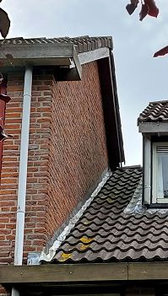
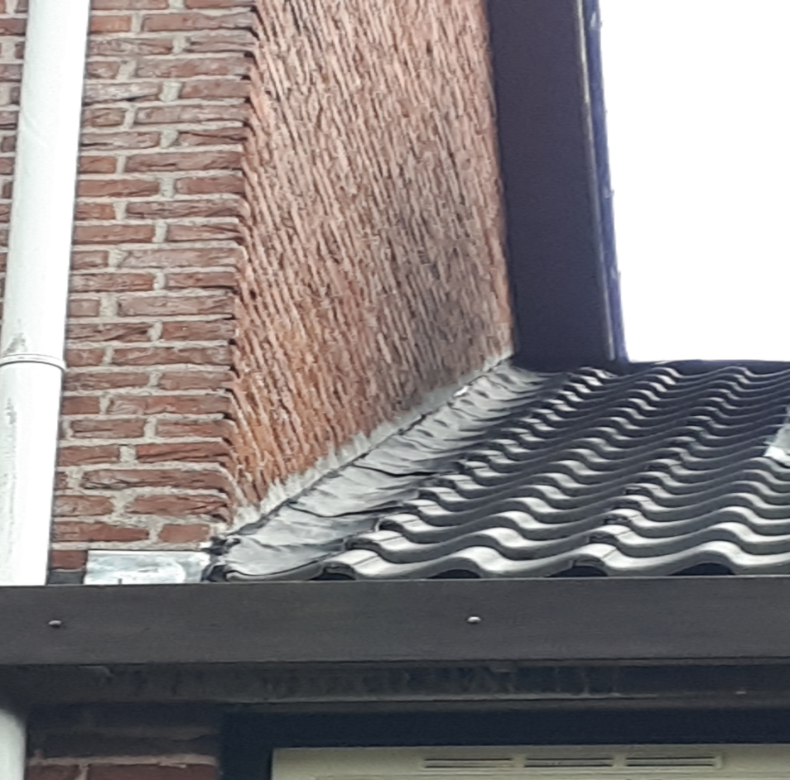
Verkenning dakpannen
5. (*) Ervaring Willem de Jonge, Roelantshove 9
Oude situatie, andere woning
Nieuwe situatie, Rhove 9 en 11

Slide 16
Verkenning dakpannen
6. Ervaring Bert Eradus, du Perronhove 18. Technische achtergrond (1)
Zelf dit jaar zonnepanelen op het dak geïnstalleerd.
Vooraf o.b.v. technische achtergrond zelf de staat van dakpannen beoordeeld.
Conclusie:
Dakpannen zien er goed uit. Schat voor zichzelf in dat deze dakpannen
nog jaren mee kunnen. Wellicht 10 tot 15 jaar, misschien wel langer of korter.
De komende jaren de staat van de dakpannen regelmatig beoordelen.
Vindt dat het geld voor het vervangen van dakpannen in zijn geval beter kan
worden besteed aan bijv. het vernieuwen van de houten raamkozijnen door
kunststof kozijnen.
Zelf de nok ondervorst (slab) vervangen gezien staat en ouderdom (1976).

Slide 17
Verkenning dakpannen
7. (*) Het bedrijf “Ons Dakonderhoud” (1)
Het overkoepelend bedrijf heet Spijkers Dakgroep.
Daaronder verschillende bv-tjes. Allemaal eenmansbedrijven .
Ingeschreven bij de Kamer van Koophandel sinds 2016
Het groothandel bedrijf Tecto sinds 2022.
Cor Spijkers LinkedIn, 28-30 jaar oud.
Reviews op Werkspot, uitsluitend 2016 t/m 2018, positief.
Reviews op Trustpilot, recentere data. Goed en minder tot slecht.

Slide 18
Verkenning dakpannen
7. (*) Het bedrijf “Ons Dakonderhoud” (2)
Hoofd vestiging: Kerkstraat 30A Nieuwkuijk.
Sub vestiging: Goeman Borgiuslaan 77 Utrecht (gebouw voor unit
verhuur), wellicht werkt de commerciële aardige man vanuit deze locatie.
Algemene Voorwaarden eenzijdig gericht. Letterlijk zeer kleine
lettertjes. Teveel verplichtingen voor de klant. Onduidelijke garanties.

Slide 19
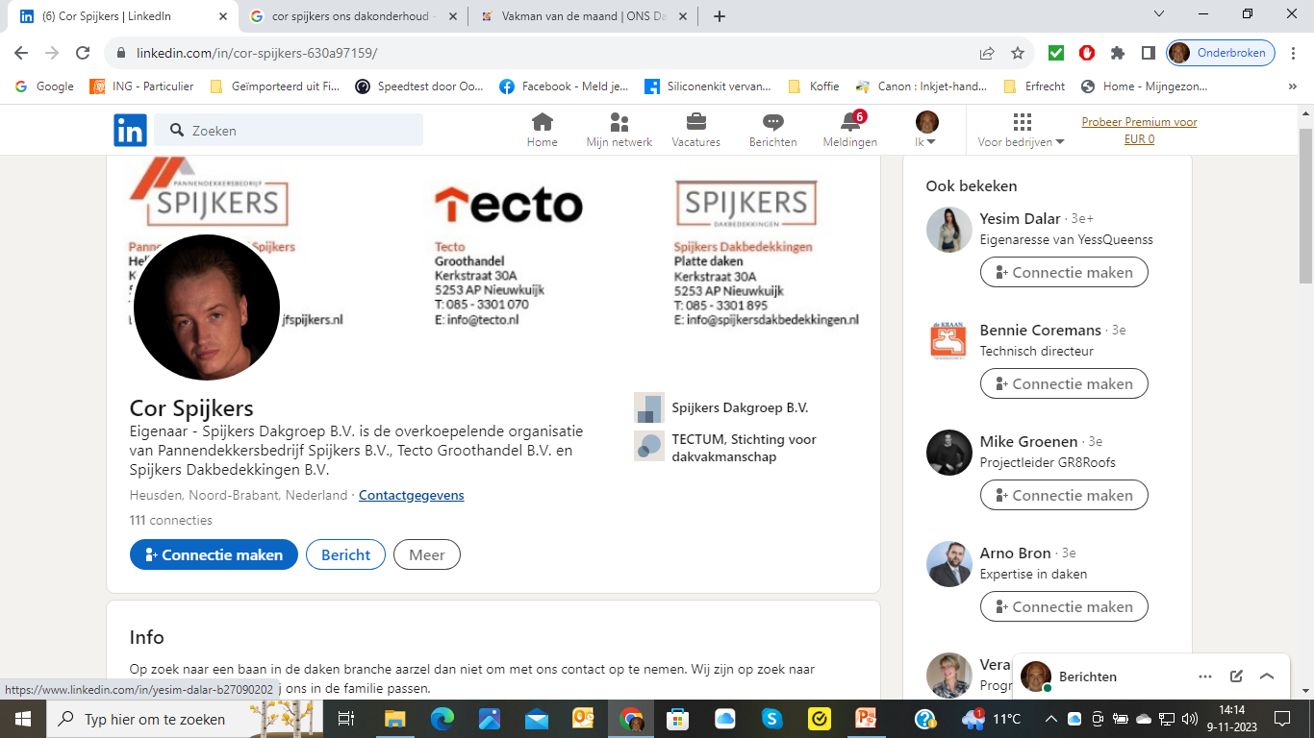

Slide 20
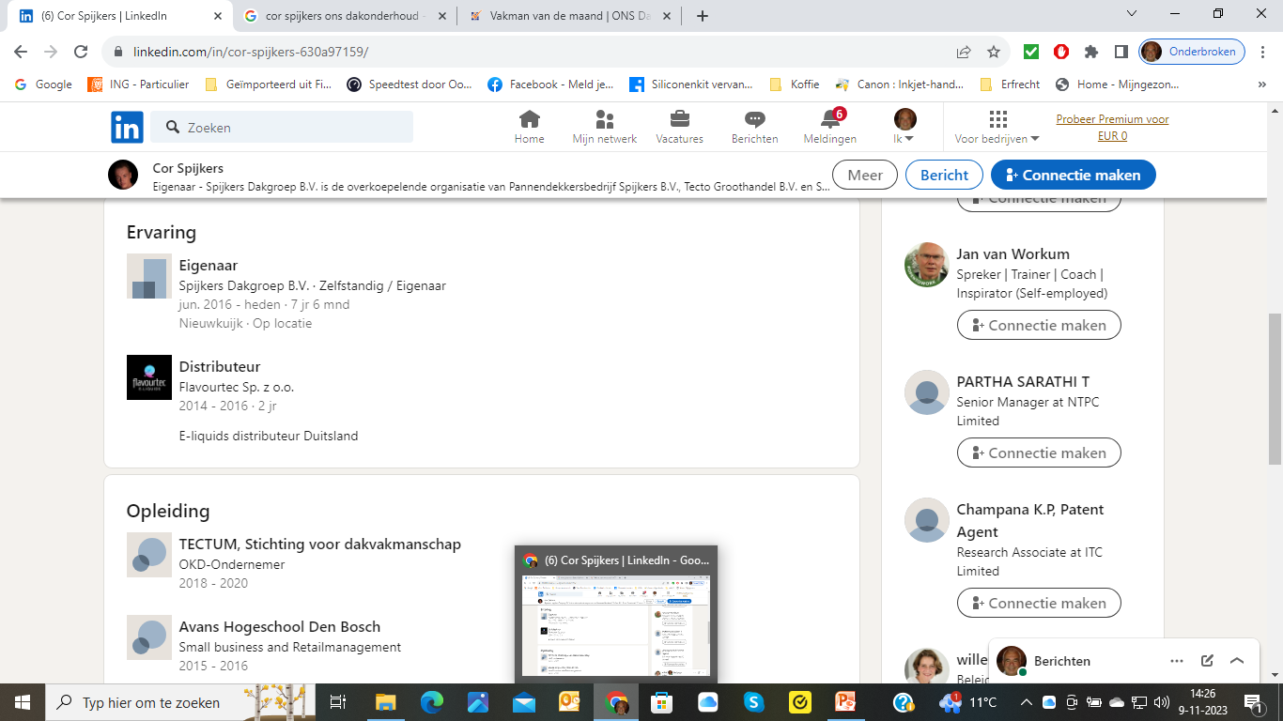

Slide 21
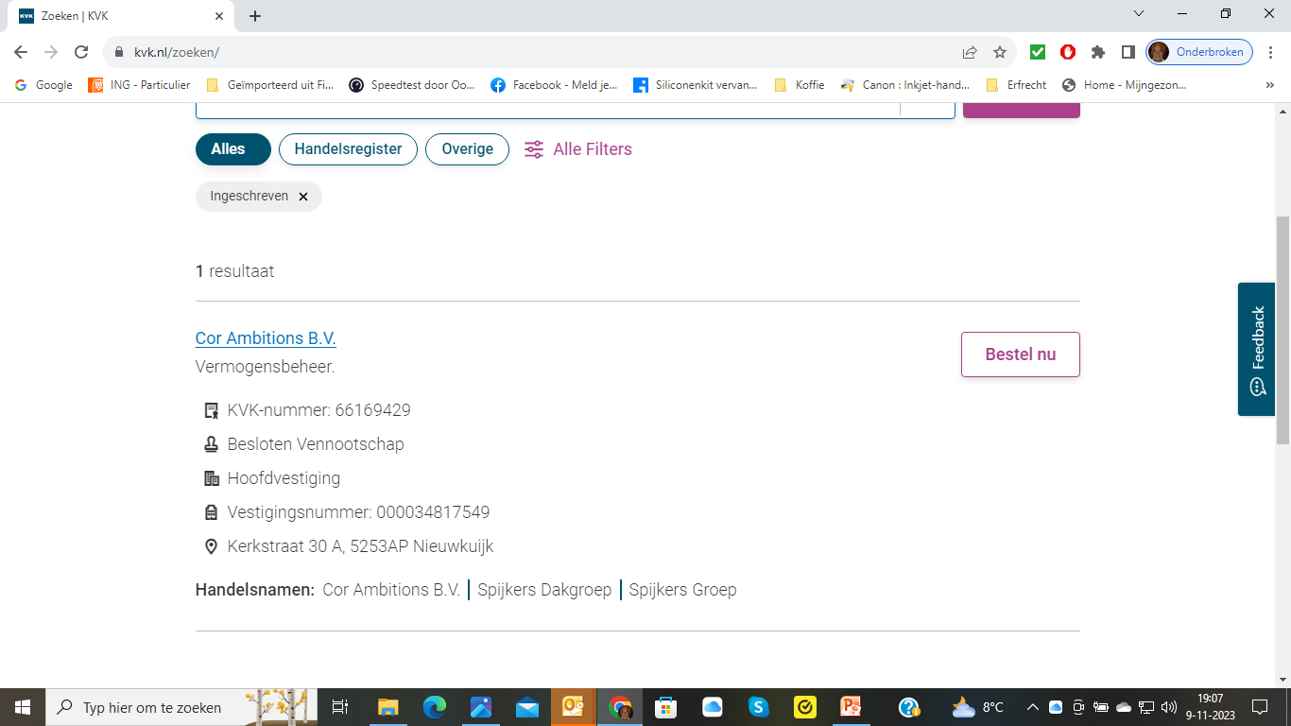

Slide 22
Samenvatting (Conclusies en vragen) - 1
Er is sprake van ”recht toe recht aan daken” en “daken met aanvullend werk,”
zoals: dakkapel plaatsen, Veluxraam vernieuwen, vervangen van boeidelen en
open haard schoorsteen verwijderen.
Keuze van uitvoerend bedrijf:
Een puur dakdekkers bedrijf of
Een aannemer. De traditioneel opgeleide, zoals Huurman uit Zoetermeer,
of zo’n netwerker die het regelt.
In welke situatie welk bedrijf kiezen, op basis van punt 1.
Doen we dit individueel of wat voor soort gezamenlijkheid dan ook? Afhankelijk
van situatie elkaar opzoeken. Geen algemeen gezamenlijke activiteit/project.
Alles overziend over het bedrijf “Ons Dakonderhoud” doen wij (Wim, Harm,
Jeroen en Peter) geen uitspraak over dit bedrijf. Het inschakelen van dit bedrijf
is uw eigen keus.

Slide 23
Samenvatting (Conclusies en vragen) - 2
Is het nodig om dakpannen te vervangen? Dat ligt genuanceerd.
Voor het dak van Peter (2015) zou dit tussen 2025 en 2030 kunnen zijn.
Voor Bert (2023) geldt: geen termijn te verbinden aan de nog mogelijke
toekomstige levensduur van de dakpannen. Wel in de gaten houden.
Het betreft 2 persoonlijke situaties en afwegingen, niet één op één toepasbaar
op de andere daken in de wijk.
Het hangt vooral af van uw eigen oordeel, overweging en prioriteit (niet
uitputtend): wilt u het zekere voor het onzekere nemen, heeft u de financiële
middelen ervoor, hoe belangrijk vindt u het, of wilt u het besteden aan
iets anders in/aan het huis, kiest u voor eerst nieuwe dakpannen en dan
zonnepanelen, wat is de situatie/staat van uw dakpannen?

Slide 24
Samenvatting (Conclusies en vragen) - 3
Inmiddels is duidelijk dat de nokslab van de woningen een kwetsbaar
lekkagepunt is geworden. Bij een lekkage is het dan ook verstandig
als het eerste hier naar te kijken. Eventuele lekkage kan vaak eerder gevolg
zijn van versleten nokslab dan van versleten pannen.
Op Nesciohove 45 was van de zomer sprake van waterlekkage. Na het vervangen
de nokslab was de lekkage verholpen.
Kortom:
Veel factoren die bepalend kunnen zijn in de keus om de dakpannen op
korte of langere termijn te laten vervangen.
En waarover o.i. geen eenduidig beeld is vast te stellen en/of een algemene
uitspraak te doen.

Slide 25
Resultaten verkenning dakpannen Wat heeft deze avond u gebracht?

